Slide 1
Enquête RECA
RAF – 21 novembre 2019
Aymeric Hays-Narbonne – Président
Moïra Marguin – Vice Présidente

Slide 2
Une journée qui commence par des chiffres et qui se termine par….. Des chiffres ! (mais en plus court)
40% de retours
399 réponses / 1000 étudiants
Une Enquête, plus qu’une étude
Poser la question des « envies / souhaits / intérêts » aux jeunes professionnels diplômés des écoles du RECA
Questionnaire envoyé quelques semaines avant la fin des études
Volonté de le faire tous les ans
Prolongement avec un questionnaire des besoins des studios (court, moyen et long terme)
Les 28 écoles du réseau :
Ariès Lyon, ArtFX, ATI, Bellecour, ECV, EMCA, Emile Cohl, ENSAD, ESAAT, ESRA Paris, ESRA Rennes, ESMA Montpellier, ESMA Toulouse, Estienne, Georges Méliès, Gobelins, ILOI, IIM, ISART Digital, La Poudrière, L'Atelier, L'IDEM, LISAA, MOPA, Pivaut, Pole IIID, Sainte Geneviève, Supinfocom Rubika

Slide 3
Où souhaitent-ils travailler
dès la sortie de l'école ?
23,56 %
54,39 %
22,06 %
Europe hors France
En dehors de l’Europe
Plus de la moitié des jeunes professionnels diplômés souhaitent rester en France
Un choix avant tout guidé par le projet

Slide 4
Très intéressé par…
Métiers de la 3D en tête
Animation 3D : 34,59% vs animation 2D : 18,30 %

Slide 5
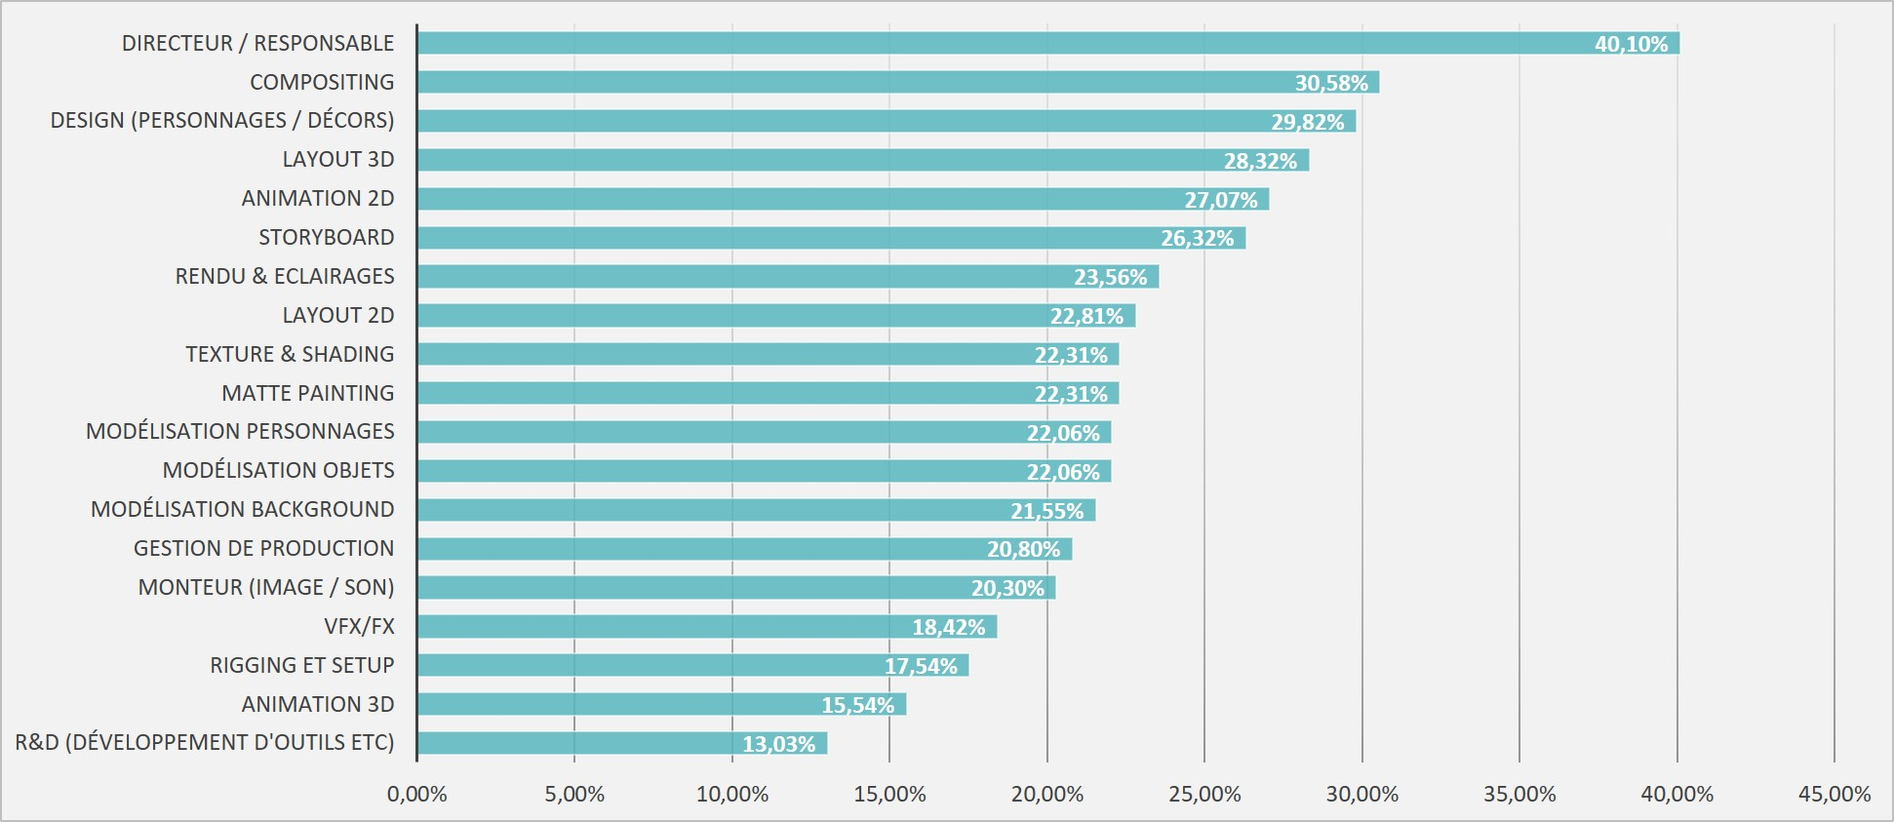
intéressé par…
Postes de direction en tête
Inversion de la 3D et de la 2D

Slide 6
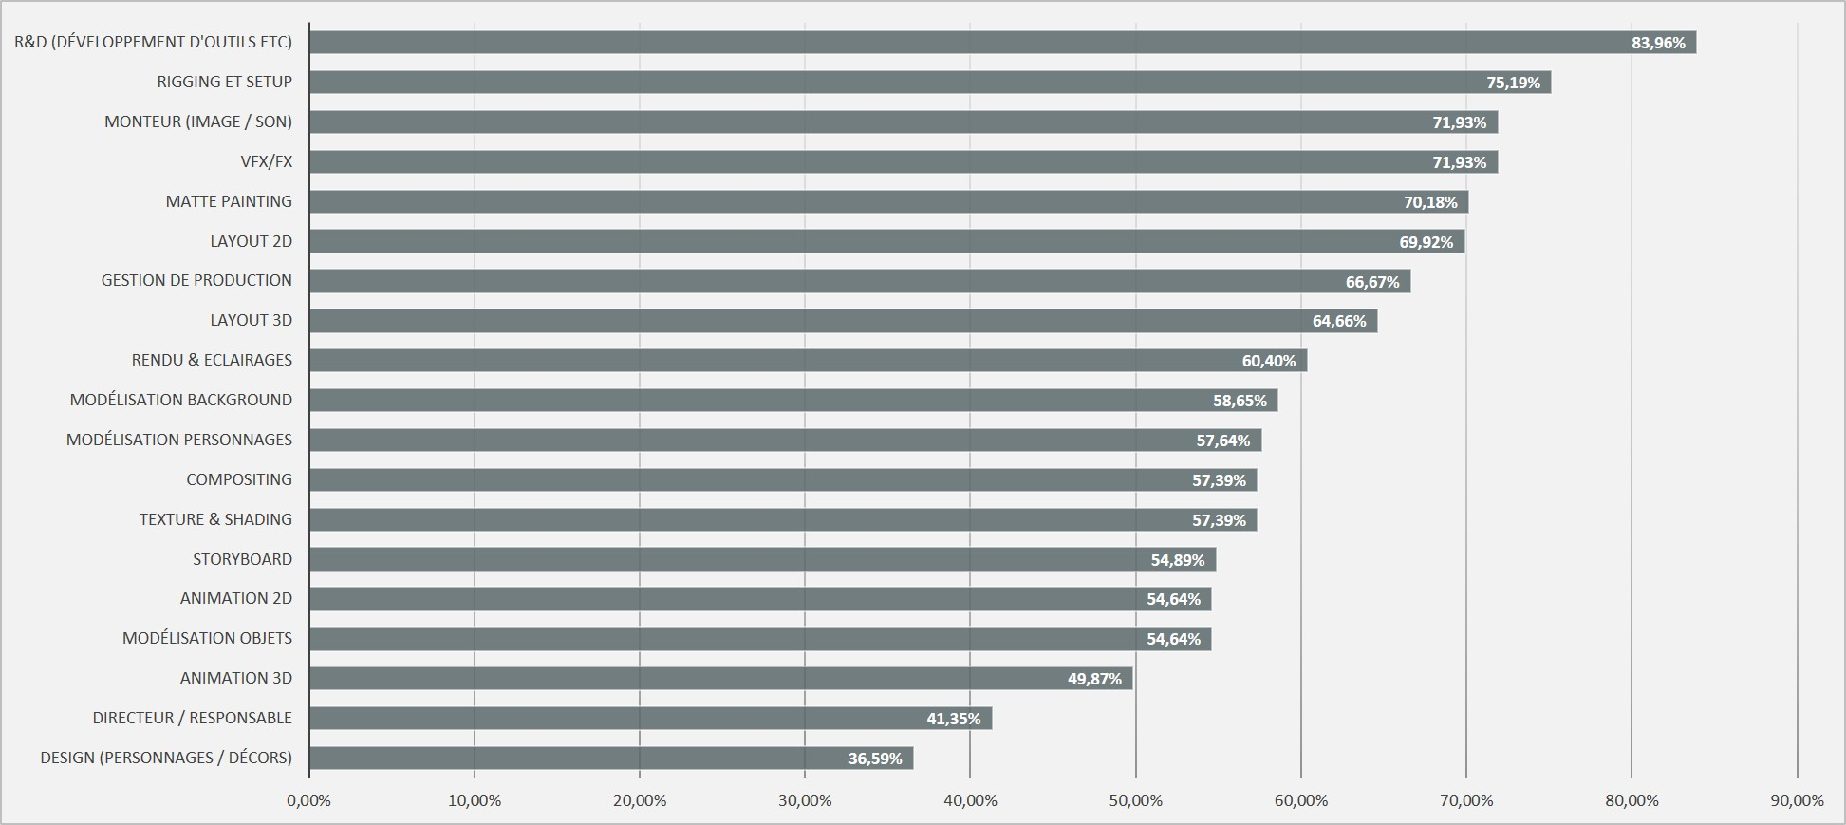
Peu ou pas intéressé par…

Slide 7
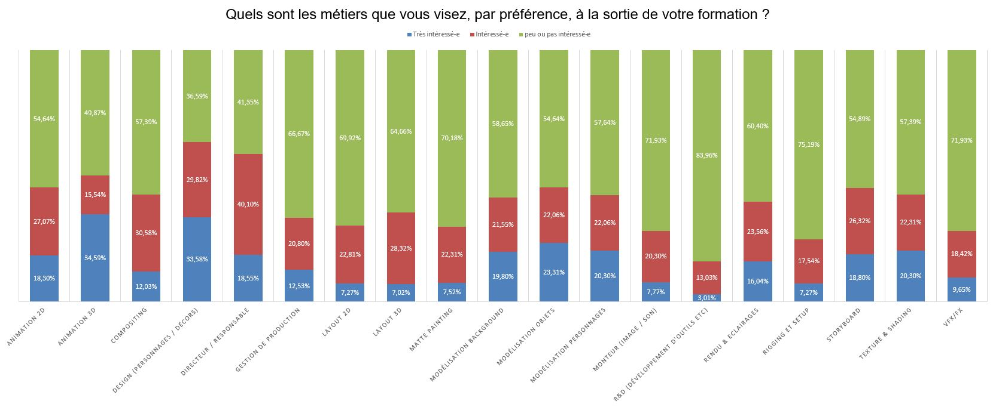
45 %
Sont très intéressés voir intéressés par l’animation 2D
Anim 3D
50,13% très intéressés voire intéressés
Avis relativement tranchés sur certains métiers (R&D, Layout, Storyboard, gestion de production), moins sur les métiers « centraux » (animation, design) dans les écoles du RECA

Slide 8
Dans quels contextes souhaitent-ils travailler dès la sortie de l'école ?
61,90 %
ont comme priorité de travailler sur du Long Métrage
Long métrage arrive en tête, puis la tendance préférentielle se porte sur les projets courts.
La série n’est pas une priorité pour 60,90 % des jeunes professionnels diplômés.

Slide 9
Dans quels contextes souhaitent-ils travailler dès la sortie de l'école ?
Sur des projets plutôt Cartoon ?
Certains retours indiquent qu’avant tout, les jeunes professionnels diplômés privilégient le projet avant le reste (structure, localisation, etc.)
Dans une petite structure ?
Dans une grande structure ?
Sur des projets plutôt réalistes ?

Slide 10
Dans l’animation
POUR LE JEU VIDÉO ?
UN PETIT TIERS
Des jeunes professionnels diplômés ont comme priorité de travailler dans l’animation pour le jeu-vidéo (122)
Dans quels contextes souhaitent-ils travailler dès la sortie de l'école ?

Slide 11
Enquête RECA
Conclusion rapide & Q/R

